Slide 1
4132404 การสื่อสารข้อมูลและเครือข่ายคอมพิวเตอร์ บทที่ 8 การรักษาความปลอดภัยในเครือข่าย
ผู้สอน อ.ปุริม ชฎารัตนฐิติ
E-mail: purim_it@hotmail.com

Slide 2
เนื้อหา
การรักษาความปลอดภัยในเครือข่าย
รูปแบบการโจมตีเครือข่าย
Spam
Packet Sniffer
IP Spoofing
Password Attacks
Denial of Service
Distributed Denial of Service (DDoS)
Malware
วิธีการรักษาความปลอดภัยบนเครือข่าย

Slide 3
การรักษาความปลอดภัยในเครือข่าย
การใช้งานเครือข่ายแม้ว่าจะมีประโยชน์ต่อการสื่อสารข้อมูล แต่ยังคงมีความเสี่ยง หากไม่มีการควบคุมหรือป้องกันที่ดี การโจมตีหรือบุกรุกเครือข่าย หมายถึงความพยายามของผู้บุกรุก หรือผู้ประสงค์ร้ายที่จะเข้าใช้ระบบ (Access Attack) การแก้ไขข้อมูลหรือระบบ (Modification Attack) การทำให้ระบบไม่สามารถใช้งานได้ (Deny of Service Attack) และ การบิดเบือนข้อมูล (Repudiation Attack) เพื่อลักลอบนำข้อมูลที่สำคัญหรือ เข้าใช้ระบบโดยไม่ได้รับอนุญาต

Slide 4
รูปแบบการโจมตีเครือข่าย
Spam
Packet Sniffer
IP Spoofing
Password Attacks
Denial of Service
Distributed Denial of Service (DDoS)
Malware

Slide 5
สแปม (Spam)
การส่งอีเมล์ที่มีข้อความโฆษณาไปให้โดยไม่ได้รับอนุญาตจากผู้รับ ส่วนใหญ่ทำเพื่อการโฆษณาเชิงพาณิชย์ มักจะเป็นสินค้าที่น่าสงสัย หรือการเสนองานที่ทำให้รายได้อย่างรวดเร็ว หรือบริการที่ก้ำกึ่งผิดกฎหมาย ผู้ส่งจะได้ค่าโฆษณาจากการส่ง มีเว็บไซต์ในอินเทอร์เน็ตหลาย ๆ เว็บไซต์ได้เงินจากการขายรายชื่อที่อยู่อีเมล์ให้กับผู้ส่งจดหมายขยะ(spammer) มีเว็บไซต์หนึ่งที่ขายที่อยู่อีเมล์ 1 ล้านรายชื่อเพื่อเงินเพียง 59.95 ดอลลาร์ ส่วนอีกเว็บไซต์หนึ่งขายซีดีที่มีรายชื่ออีเมล์ 15 ล้านชื่อเพื่อเงิน 120 ดอลลาร์

Slide 6
รวบรวมที่อยู่อีเมล์ได้อย่างไร
1. ใช้โปรแกรมที่เก็บรวมรวมที่อยู่อีเมล์โดยอัตโนมัติ ที่เรียกว่า Bot หรือ robot ที่สามารถ สแกนเพื่อหาที่อยู่อีเมล์ วิธีการป้องกัน คือ เก็บ POP mail ไว้สำหรับคนรู้จักและครอบครัวเท่านั้น ซึ่งจะสามารถป้องกัน bot ไม่ให้รู้ที่อยู่อีเมล์หลักของคุณได้ อย่าทำ hyperlink ให้กับ email address เพราะสามารถใช้เครื่องมือที่เรียกว่า spiders เพื่อรวบรวมลิงค์ที่มี email address อยู่ โดย spiders สามารถไปตามลิงค์ต่าง ๆ และรวบรวมลิงค์มา วิธีการป้องกันคือ เปลี่ยนที่อยู่อีเมล์ของคุณให้เป็น text แทน เพื่อไม่ให้ spiders สามารถทำงานได้ เช่น เวลาแจกเมล์ผ่านเว็บก็ใช้ purim_it แอต ฮ๊อตเมล์. คอม หรือ purim_it (at) hotmail.com แทน เป็นต้น

Slide 7
รวบรวมที่อยู่อีเมล์ได้อย่างไร
2.จดหมายลูกโซ่ อย่างเช่น "ส่งอีเมล์นี้ต่อไปให้คนสิบคนแล้วไมโครซอฟท์จะส่งเช็คมูลค่า 1000 ดอลลาร์มาให้คุณ" ถ้าได้รับอีเมล์ที่มีรายชื่อผู้รับจำนวนมาก อย่าส่งต่ออีเมล์เหล่านี้เนื่องจาก ที่อยู่อีเมล์ของเราจะติดไปพร้อมกับอีเมล์ หรือ ได้รับอีเมล์มาจากแหล่งที่ไม่รู้จัก บอกว่า "โปรดตอบจดหมายนี้ " ไม่ควรตอบอีเมล์เหล่านี้ เพราะเป็นการใช้เพื่อพิสูจน์ว่าที่อยู่อีเมล์นี้มีจริง ซึ่งจะเป็นประโยชน์แก่ผู้ส่งอีเมล์ขยะเอง

Slide 8
รวบรวมที่อยู่อีเมล์ได้อย่างไร
3.การป้อนที่อยู่อีเมล์ในฟอร์มของเว็บไซต์ เพื่อสมัครบริการของเว็บนั้น ถึงแม้ว่าเว็บไซต์นั้นสัญญาว่าจะเก็บที่อยู่อีเมล์ไว้เป็นความลับ แต่คำสัญญาไม่ได้ป้องกันให้บริษัทเหล่านั้นเปิดเผยข้อมูลให้บุคคลที่สาม ดังนั้นควรดูความน่าเชื่อถือของเว็บไซต์ที่จะสมัครเสียก่อน
4.การใช้คำทั่ว ๆ ไป (เช่นเป็นคำใน dictionary) เป็นชื่อ account ทำให้ผู้ส่งจดหมายขยะสามารถเดาชื่อเหล่านี้และส่งไปได้ วิธีการแก้ไขคือการใช้ชื่อaccount ที่เป็นคำเฉพาะ จะช่วยให้ผู้ส่งจดหมายขยะยากที่จะคาดเดาชื่อ account และส่งอีเมล์มาแบบไม่เลือกได้

Slide 9
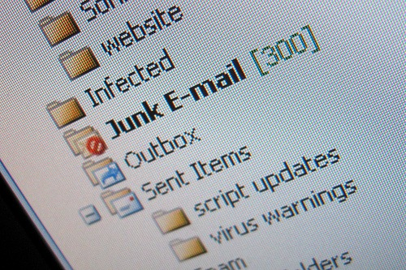
รวบรวมที่อยู่อีเมล์ได้อย่างไร
5.เว็บไซต์ที่มีบริการที่ให้คุณสามารถส่ง greeting cards ไปยังคนอื่น ๆ บางแห่งจะเก็บรวบรวมที่อยู่อีเมล์ไว้ แล้วเก็บไว้หรือขายให้กับผู้ส่งจดหมายขยะ
6.การขโมยข้อมูล โดยการสร้างเว็บไซต์ที่จริง ๆ แล้วไม่ได้ใช้ http protocol แต่ใช้ anonymous ftp แทน มีเว็บบราวเซอร์หลาย ๆ ตัวจะส่งที่อยู่อีเมล์แทนรหัสผ่าน เพื่อเข้าไปใน anonymous ftp

Slide 10
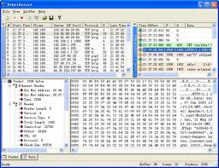
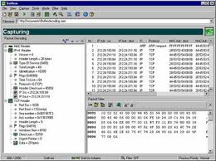
Packet Sniffer
เป็นโปรแกรมซึ่งทำหน้าที่ดักจับแพ็กเกตในเครือข่าย โปรแกรมสนิฟเฟอร์จะถอดข้อมูลในแพ็กเกตและ เก็บบันทึกไว้ให้ผู้ติดตั้งนำไปใช้งาน Sniffer จึงเป็นโปรแกรมหนึ่งที่แฮกเกอร์นิยมใช้เมื่อเจาะเข้าไปในเครื่องคอมพิวเตอร์ปลายทาง เพื่อดักจับข้อมูลโดยเฉพาะอย่างยิ่งชื่อบัญชีและรหัสผ่านเพื่อนำไปใช้เจาะระบบอื่นต่อไป

Slide 11
การทำงานของ Sniffer
Ethernet Topology นั้นสร้างมาจากหลักการ Shared คือ ทุกเครื่องบนเครือข่ายภายในเครือข่ายเดียวกันจะใช้ Shared Media เดียวกัน ซึ่งหมายความว่า ทุกเครื่องจะรับแพ็กเกตทั้งหมดบน Shared Media นั้นได้ ดังนั้น Hardware จึงถูกสร้างมาพร้อมกับ Filter ซึ่งจะไม่สนใจแพ็กเกต ที่ไม่ได้ส่งถึงมันเองโดยการตรวจ MAC Address แต่ Sniffer จะปิดการทำงานของFilter นั้น และบังคับให้ Network Card เข้าสู่สภาวะการทำงานที่เรียกว่า "promiscuous mode" (ดักฟัง) เมื่อจับเฟรมข้อมูลขึ้นมาได้แล้ว ก็จะนำไปใส่ในบัฟเฟอร์ โดยการจับ ข้อมูลมีอยู่ 2 โหมด จับข้อมูลจนกระทั่งบัฟเฟอร์เต็ม หรือใช้บัฟเฟอร์แบบเขียนข้อมูลใหม่ทับข้อมูลที่เก่าที่สุด

Slide 12
วิธีการตรวจสอบว่าเครื่องกำลังรัน Sniffer
ผู้ที่โจมตีจะใช้สิทธิ์ของ root หรือ Admin รัน Sniffer เพื่อให้สามารถเข้าถึงเน็ตเวิร์คได้มากขึ้น (เช่นเพื่อให้ได้รหัสผ่านของ Host อื่นใน Network )การตรวจหา Process ที่รัน Sniffer นั้น ยากเพราะชื่อของ Process สามารถซ่อนในชื่อซึ่งดูไม่มีอันตรายได้
วิธีเดียวที่สามารถตรวจหา Sniffer คือ การตรวจดูว่า Network Interface อยู่ใน Promiscuous Mode หรือไม่ ซึ่งหมายความว่ามีการดักจับการสื่อสารในเน็ตเวิร์คทั้งหมดไม่เพียงแต่การสื่อสารที่มีปลายทางที่เครื่องนั้นเท่านั้น ดังนั้นเครื่องที่อยู่ใน Promiscuous Mode จึงเป็นเครื่องบ่งชี้ว่ามี Sniffer รันอยู่
บนเครื่อง UNIX สามารถใช้คำสั่ง: ifconfig -a | grep PROMISC เช็คได้

Slide 13
ลักษณะการใช้ Packet Sniffer
ลักษณะการใช้จะแบ่งเป็น 2 ประเภทคือ
sniffer เชิงพาณิชย์ ซึ่งใช้ในการดูแลเครือข่าย
ใช้ในการวิเคราะห์ปัญหาเรื่องความผิดพลาดของเครือข่าย
การวิเคราะห์ประสิทธิภาพของเครือข่าย
ใช้ในระบบตรวจจับการบุกรุก
sniffer ซ่อนเร้น ซึ่งใช้ในการโจมตีหรือบุกรุกคอมพิวเตอร์
การดักจับรหัสผ่านและ user name จากเครือข่าย

Slide 14
IP Spoofing
คือ การปลอมแปลงหมายเลข IP Address ให้เป็นหมายเลขซึ่งได้รับอนุญาตให้เข้าใช้งานเครือข่ายนั้นๆ ได้ เพื่อบุกรุกเข้าไปขโมย หรือทำลายข้อมูล หรือกระทำการอื่นๆ อันเป็นการโจมตีเครือข่าย เช่น การเข้าไปลบค่า Routing table ทิ้งเพื่อให้สามารถส่งข้อมูลผ่านไปยังภายนอกได้ การได้มาซึ่งหมายเลข IP Address ที่ได้รับอนุญาตอาจได้มาจากการ Sniffer ดูแพคเกจข้อมูลจากหมายเลข IP ต่างๆ ที่วิ่งผ่านเพื่อจับสังเกตหาหมายเลข IP Address ที่คาดว่าจะเป็นไปได้ หรือใช้วิธีการอื่นๆ ที่ได้มาซึ่งหมายเลข IP Address

Slide 15
IP Spoofing
Spoofing ไม่ใช่ไวรัสคอมพิวเตอร์ แต่เป็นอาชญากรรมทางคอมพิวเตอร์รูปแบบหนึ่ง ที่กำลังเป็นที่พบเห็นได้มากขึ้นเรื่อยๆ ในปัจจุบัน ซึ่งเป็นการปลอมแปลง อี-เมล์ (E-mail Spoofing) ทำการสร้างเว็บไซต์ปลอมที่มีเนื้อหาเหมือนกับเว็บไซต์ของจริงและมี Address ใกล้เคียงกับเว็บไซต์จริง เพื่อทำการหลอกลวงให้เหยื่อหรือผู้รับอี-เมล์เปิดเผยข้อมูลทางด้านการเงิน หรือข้อมูลส่วนบุคคลอื่นๆ อาทิเช่น ข้อมูลของหมายเลขบัตรเครดิต บัญชีผู้ใช้ (Username) และ รหัสผ่าน (Password) หมายเลขบัตรประจำตัวประชาชน หรือข้อมูลส่วนบุคคลอื่นๆ

Slide 16
IP Spoofing
การปลอมแปลงบนระบบคอมพิวเตอร์ที่สำคัญ ได้แก่ การปลอมแปลงหมายเลข IP Address (IP Address Spoofing) ผู้ให้บริการอินเทอร์เน็ต (ISP)ซึ่งในปัจจุบันนี้เราสามารถป้องกันภัยจากการปลอมแปลงประเภทนี้ได้แล้ว ผู้ใช้งานอินเตอร์เน็ตที่บ้านจึงไม่จำเป็นจะต้องกังวลกับปัญหานี้ อย่างไรก็ตามองค์กรหรือธุรกิจที่ต้องดูแลระบบเครือข่ายด้วยตัวเอง อาจมีความจำเป็นต้องปรึกษากับผู้ขายอุปกรณ์เครือข่ายที่องค์กรจัดซื้อมาใช้งาน เพื่อปกป้องตนเองจากปัญหานี้

Slide 17
การปลอมแปลงอีเมล์ (Email Spoofing)
เป็นการปลอมแปลงอีเมล์แอดเดรสของผู้ส่ง ผู้ใช้จะได้รับอีเมล์ที่ระบุว่ามาจากผู้ส่งคนหนึ่ง แต่จริงๆ แล้วนั้นเป็นอีเมล์ที่มาจากผู้ส่งที่ไม่หวังดี เนื่องจากโดยทั่วไปแล้ว การได้รับอีเมล์ สิ่งแรกที่เราจะสังเกต คือ ใครเป็นคนส่งมาให้เราถ้ามาจากคนที่เรารู้จักหรือไม่ เพื่อที่เราจะได้แน่ใจว่า ไม่เป็นสแปมเมล หรือมีไวรัสแนบมา การ ปลอมแปลงอีเมล์นี้โดยทั่วไปแล้วจะมีวัตถุประสงค์ที่จะหลอกให้เหยื่อกระทำการ ที่อาจก่อให้เกิดความเสียหายหรือบอกข้อมูลที่มีความสำคัญออกมาเช่น รหัสผ่าน หรือข้อมูลส่วนตัว การ Spoofing จะใช้ SMTP (SimpleMail Transfer Protocol) หรือใช้ซอฟต์แวร์ช่วยในการปลอมอีเมล์ ซึ่งการใช้งานไม่ต่างจากโปรแกรม outlook เพียงแต่ต้องพิมพ์เพิ่มในส่วนของชื่อผู้ส่งด้วยเท่านั้น

Slide 18
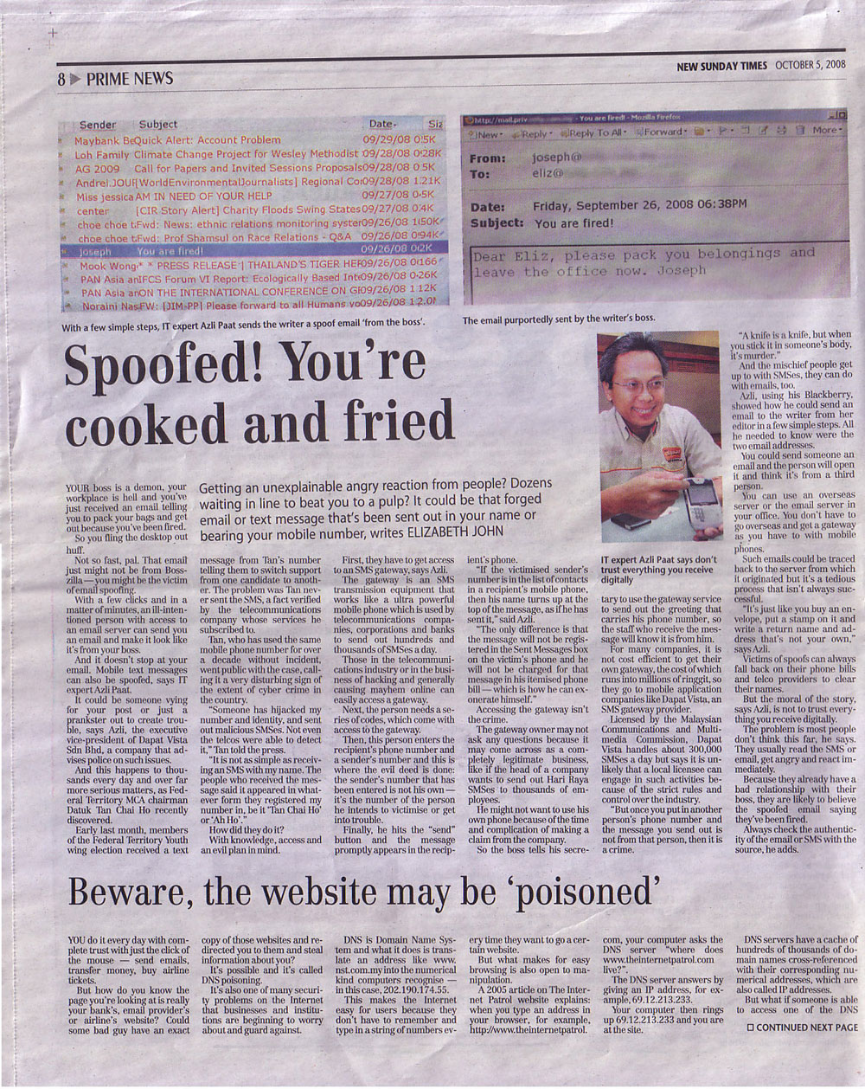
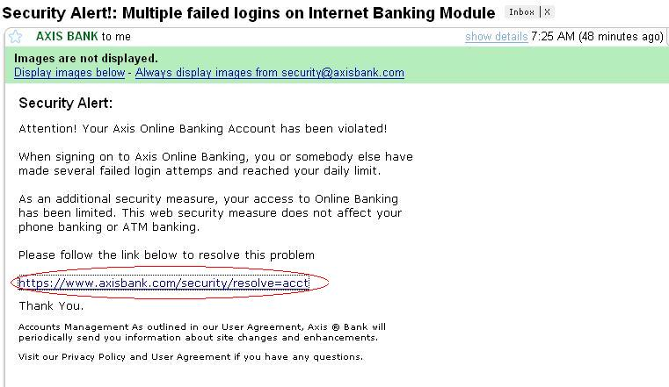
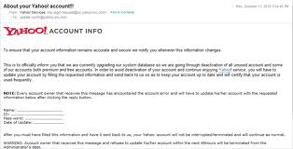

Slide 19
การโจมตีด้วย IP Spoofing
เทคนิคในการโจมตีด้วย IP Spoofing อยู่ 3 แบบหลักๆ คือ
Non-Blind Spoofing เป็นวิธีการที่ Hacker จะใช้ ต่อเมื่อเครื่องของ Hacker เองนั้นอยู่ภายใน Subnet เดียวกันกับเป้าหมาย โดยจะอาศัยหมายเลข Acknowledge No. ที่ Hacker นั้น Sniff มาได้ และ ทำการส่ง Packet ออกไปโดยเซต Acknowledge No. ใหม่ ให้เป็นลำดับถัดจากที่ Sniff มาได้
Blind Spoofing จะเป็นการสุ่มเอา Acknowledge No. ออกไปยังเครื่องเป้าหมาย(เนื่องจาก วิธีเดิมนั้น ไม่สามารถที่จะ Sniff Packet ของ Users ที่อยู่ห่าง Subnet กันออกไปได้ (เช่น Internet)

Slide 20
การโจมตีด้วย IP Spoofing
Man-in-Middle Attack ในการโจมตีแบบ Man-in-Middle ผู้โจมตีจะลวงให้ผู้ใช้เชื่อมต่อเข้ากับ Host ของผู้โจมตีซึ่งจะทำให้ผู้โจมตีสามารถเข้าถึงข้อมูลที่ผู้ใช้รับส่งอยู่ได้ และนำไปสู่การโจมตี Host ที่ทำการ Trusts กับ Host ที่ทาง Hacker นั้นโจมตีมาได้
Acknowledge Number ก็คือหมายเลขที่ใช้อ้างอิงในการตอบรับ ผู้ที่เริ่มส่งข้อมูลจะเป็นผู้กำหนดเลขขึ้น มาและส่งไปพร้อมกับการสร้างการเชื่อมต่อครั้งใหม่แต่สำหรับฝ่ายที่ถูกติดต่อ ก็จะกำหนดหมายเลขสำหรับใช้อ้างอิงในการตอบรับ

Slide 21
Password Attacks
ในโลก Internet หรือระบบคอมพิวเตอร์ต่างๆ มักจะใช้ Password เป็นสิ่งที่ยืนยันตัวตนของผู้ใช้งาน ดังนั้น เจ้าของ Password จะเป็นผู้เดียวที่สามารถเข้าไปใช้งานข้อมูลและบริการต่างๆ ของระบบได้ตามสิทธิที่ได้รับและจะต้องรับผิดชอบในทุกๆ การกระทำที่เกิดขึ้น
การรักษา password ให้เป็นความลับและไม่บอกต่อให้ใครรู้เป็นสิ่งที่ต้องทำ แต่ก็ยังไม่เพียงพอเพราะผู้ไม่ประสงค์ดียังคงสามารถสวมรอยเข้าใช้งานระบบแทน ซึ่งเราจะอาจถูกปรับหรือติดคุกได้ตาม พ.ร.บ. คอมพิวเตอร์ พ.ศ. 2550 โดยที่เราอาจไม่ได้เป็นคนกระทำผิดเอง โดยใช้เทคนิค “Password Attack” เพื่อค้นหา Password ที่ถูกต้องหากตั้ง Password ที่ง่ายต่อการคาดเดา

Slide 22
รูปแบบของ Password Attacks
“Password Attacks” มีด้วยกัน 2 รูปแบบ คือ
1. Dictionary Attack เป็นการสุ่มเดา Password จากไฟล์ที่มีการรวบรวมคำศัพท์ต่างๆ ที่อยู่ใน Dictionary และคำศัพท์ที่พบบ่อยๆ อีกมากมายซึ่งเรียกว่า “Word list” โดยโปรแกรมเหล่านี้มีความถี่ในการเดา Password อย่างน้อย 1 ล้านคำต่อวินาที ดังนั้น หากตั้ง Password แบบง่ายๆ ที่มีอยู่ใน Word list นี้ ก็มีสิทธิถูกเดา Password ได้ง่ายและรวดเร็ว บางครั้งอาจจะพบ Password ภายในไม่เกิน 5 วินาที

Slide 23
รูปแบบของ Password Attacks

Slide 24
รูปแบบของ Password Attacks
2. Brute force Attackเป็นการเดา Password ทุกความเป็นไปได้ของตัวอักษรในแต่ละหลัก ตัวอย่าง ATM Pin code มีจำนวน 4 หลัก แต่ละหลักสามารถตั้งค่าตัวเลข 0 – 9 ดังนั้น ในแต่ละหลักมีความเป็นไปได้ 10 วิธี เพราะฉะนั้น 4 หลักจึงมีความเป็นไปได้ทั้งหมด 10,000 วิธี โปรแกรมจะทำการไล่ตัวเลขจาก 0000 ไปจนถึง 9999 ครบทั้งหมื่นวิธี ซึ่งแสดงให้เห็นว่า ในที่สุดจะได้ Password ที่ถูกต้องดังนั้น Brute force attack จึงเป็นวิธีที่จะสามารถหา password ที่ถูกต้องได้อย่างแน่นอน เพียงแต่ขึ้นอยู่กับระยะของเวลาของการสุ่มหา จะมากหรือน้อยขึ้นอยู่กับความซับซ้อนของการตั้ง Password

Slide 25
เทคนิคการตั้ง Password คือ ตั้งให้ยากแต่จำง่าย
1. การตั้งแบบ Passphrase เนื้อเพลงโปรด ประโยคเด็ด
ตัวอย่าง love me love my dogs 1986
ผลลัพธ์ LoveMeLoveMyDogs1986
2. การแทนที่ตัวอักษร (Replacement)
ตัวอย่าง LoveMeLoveMyDogs1986
ผลลัพธ์ L0veMeL0veMyDog$1986
3. การกด Shift ขณะพิมพ์ ตัวอย่าง LoveMeLoveMyDogs1986 ผลลัพธ์ LovEMeLovEMyDogS!(*^

Slide 26
เทคนิคการตั้ง Password คือ ตั้งให้ยากแต่จำง่าย
4. การดูแป้นไทยในขณะที่ keyboard เป็นภาษาอังกฤษ ตัวอย่าง จะพิมพ์คำว่า “รักนะเด็กโง่จุ๊บส์ๆ” ผลลัพธ์ iydotgfHdF’j06U[lNq
ข้อควรระวัง! ท่านอาจจะไม่สะดวกในกรณีที่ Keyboard ไม่มีแป้นไทยและไม่สามารถพิมพ์สัมผัส เช่น อุปกรณ์โทรศัพท์ PDA Smartphone

Slide 27
Denial of Service
DoS Attack (Denial of Service) หมายถึง การขัดขวางหรือก่อกวนระบบเครือข่ายหรือ Server จนทำให้เครื่อง Server หรือเครือข่ายนั้นๆไม่สามารถให้บริการได้ตามปกติ ซึ่งการโจมตีด้วยวิธีการ DoS Attack นั้นโดยทั่วไปนั้นจะกระทำโดยการใช้ทรัพยากรของ Server ไปจนหมด ยกตัวอย่างเช่น การส่ง Packet TCP/SYN เข้าไปหาเครื่องเป้าหมายโดยใช้ IP address ที่ไม่มีอยู่จริงในการติดต่อ ทำให้เครื่องเป้าหมายนั้นต้องสำรองทรัพยากรไว้ส่วนหนึ่งเพื่อรองรับการเชื่อมต่อที่กำลังจะเกิดขึ้น(ซึ่งไม่มีทางเกิดขึ้น)ดังนั้นเมื่อมีการเชื่อมต่อในรูปแบบนี้เข้ามามากเรื่อยๆจะทำให้เครื่องเป้าหมายนั้นเกิดการใช้ทรัพยากรไปจนกระทั่งหมดและยุติการให้บริการในที่สุด

Slide 28
วิธีการ DoS Attack ที่เป็นที่นิยมในปัจจุบัน
SYN Flood Attack คือการส่ง Packet TCP/SYN โดยใช้ IP ที่ไม่มีอยู่จริง
Mail Bomb คือการส่ง Mail ที่มีขนาดใหญ่เป็นจำนวนมากเข้าไปเพื่อให้เนื้อที่ใน Mail box เต็ม
Smurf Attack คือการส่งปลอม IP address เป็นของเครื่องเป้าหมายแล้วจึงส่ง Packet ping เข้าไปหา Broadcast Address เพื่อให้กระจาย Packet เข้าไปทุกเครื่องแล้วหลังจากนั้นเมื่อทุกเครื่องได้รับแล้วจึงตอบ Packet ไปหาเครื่องเป้าหมายซึ่งอาจเกิด Buffer Overflow ได้
Fraggle Attack เหมือนกับ Smurf Attack แต่เปลี่ยนเป็นใช้ Packet ของ UDP แทน
Ping of Death คือการส่ง Packet Ping ที่มีขนาดใหญ่เกินกว่าปกติเข้าไปที่เครื่องเป้าหมาย

Slide 29
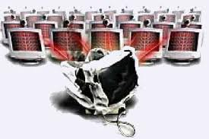
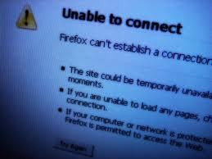
วิธีการ DoS Attack ที่เป็นที่นิยมในปัจจุบัน
Teardrop Attack คือการส่ง Packet ที่ไม่สามารถประกอบได้ไปให้เครื่องเป้าหมายเพื่อให้เกิดความสับสน
ICMP Flood Attack คือการส่ง Packet Ping เข้าไปที่เครื่องเป้าหมายเป็นจำนวนมากจนเกิดการคับคั่งของ Packet ทั้งขาเข้าและขาออก
UDP Flood Attack คือ การส่ง Packet UDP เข้าไปที่เครื่องเป้าหมายเป็นจำนวนมาก

Slide 30
Distributed Denial of Service (DDoS)
มีจุดประสงค์เพื่อให้ระบบหยุดการทำงานไม่สามารถใช้เครื่องคอมพิวเตอร์ได้ทั้งระบบหรือเครื่องเดียวๆ เคยมีเหตุการณ์โจมตีแบบนี้เป็นตัวอย่างจริง ประเทศเกาหลีใต้ เมื่อปี 2552 มีแฮกเกอร์ยิง DDoS ถล่มเครือข่ายคอมพิวเตอร์และเว็บไซต์หน่วยงานรัฐบาลเกาหลีใต้ จนเว็บไซต์ใช้งานไม่ได้นานกว่า 4 ชั่วโมง เว็บไซต์เกาหลีใต้ที่ถูกโจมตีไม่ใช่เว็บไซต์ทั่วไป แต่เป็นเว็บไซต์ของกระทรวงกลาโหม เว็บไซต์ทำเนียบประธานาธิบดี ในไทยช่วงที่ปัญหาการเมืองกำลังคุกรุ่นที่ผ่านมาเว็บ ICT ก็เคยถูกโจมตีจนระบบล่ม ไม่สามารถใช้งานได้อยู่หลายชั่วโมง
ผู้ที่โจมตีแบบ DDoS จะนำเครื่องมือที่จะใช้ในการโจมตีไปติดตั้งบนคอมพิวเตอร์ที่ถูกเจาะไว้ แล้ว คอมพิวเตอร์ที่ได้รับเครื่องมือนี้เข้าไปจะเรียกว่า ?ซอมบี้? ซึ่งเมื่อมีจำนวนพอสมควรก็จะระดมส่งข้อมูลในรูปแบบที่ควบคุมได้โดยผู้ควบคุม การโจมตีไปยังเป้าหมายที่ต้องการ ซึ่งการโจมตีรูปแบบนี้มักจะก่อให้เกิดการใช้ แบนด์วิดธ์อย่างเต็มที่จนผู้ อื่นไม่สามารถใช้งานได้ตามปกติ หรือทำให้ระบบที่ถูกโจมตีไม่มีทรัพยากรเหลือพอที่จะให้บริการผู้ใช้ธรรมดาได้

Slide 31
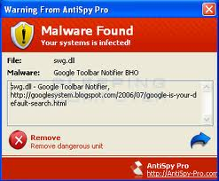
มัลแวร์ (Malware)
มัลแวร์ (Malware) ย่อมาจาก "Malicious Software" ซึ่งหมายถึง โปรแกรมคอมพิวเตอร์ทุกชนิดที่มีจุดประสงค์ร้ายต่อคอมพิวเตอร์และเครือข่าย ที่บุกรุกเข้าไปติดอยู่ในระบบคอมพิวเตอร์โดยไม่ได้รับความยินยอมจากผู้ใช้ และสร้างความเสียหายให้กับระบบคอมพิวเตอร์นั้นๆ และถ้ามีโอกาสก็สามารถแทรกเข้าไประบาดในระบบคอมพิวเตอร์เครื่องอื่นๆ ซึ่งอาจเกิดจากการนำเอาดิสก์ที่ติดไวรัสจากเครื่องหนึ่งไปใช้อีกเครื่องหนึ่ง หรืออาจผ่านระบบเครือข่าย หรือระบบสื่อสารข้อมูล ไวรัสก็อาจแพร่ระบาดได้เช่นกัน หรือเป็นคำที่ใช้เรียกโปรแกรมที่มีจุดประสงค์ร้ายต่อ ระบบคอมพิวเตอร์ทุกชนิดแบบรวมๆ นั่นเอง

Slide 32
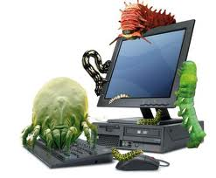
ชนิดของ Malware
Malware มีหลายชนิด เช่น
Virus แพร่เชื้อไปติดไฟล์อื่นๆ ในคอมพิวเตอร์โดยการแนบตัวเองเข้าไป แต่ไม่สามารถส่งตัวเองไปยังคอมพิวเตอร์เครื่องอื่นๆ ได้ ต้องอาศัยไฟล์พาหะ สร้างความเสียหายให้กับไฟล์
Worm คัดลอกตัวเองและสามารถส่งตัวเองไปยังคอมพิวเตอร์เครื่องอื่นๆ ได้อย่างอิสระ โดยอาศัยอีเมล์ ช่องโหว่ของระบบปฏิบัติการหรือการเชื่อมต่อที่ไม่มีการป้องกันแต่จะไม่แพร่เชื่อไปติดไฟล์อื่น มักจะสร้างความเสียหายให้กับระบบเครือข่าย และระบบอินเทอร์เน็ต

Slide 33
ชนิดของ Malware
Trojan ไม่แพร่เชื้อไปติดไฟล์อื่นๆ ไม่สามารถส่งตัวเองไปยังคอมพิวเตอร์เครื่องอื่นๆ ได้ ต้องอาศัยการหลอกคนใช้ให้ดาวน์โหลดเอาไปใส่เครื่องเอง เปิดโอกาสให้ผู้ไม่ประสงค์ดีเข้ามาควบคุมเครื่องที่ติดเชื้อจากระยะไกล
Spyware ไม่แพร่เชื้อไปติดไฟล์อื่นๆ ไม่สามารถส่งตัวเองไปยังคอมพิวเตอร์เครื่องอื่นๆ ได้ ต้องอาศัยการหลอกคนใช้ให้ดาวน์โหลดเอาไปใส่เครื่องเอง หรืออาศัยช่องโหว่ของ Web browser และระบบปฏิบัติการในการติดตั้งตัวเองลงในเครื่องเหยื่อ รบกวนและละเมิดความเป็นส่วนตัวของผู้ใช้
Hybrid Malware/Blended Threats คือ Malware ที่รวมความสามารถของ virus, worm, trojan, spyware เข้าไว้ด้วยกัน

Slide 34
ชนิดของ Malware
Zombie Network เครื่องคอมพิวเตอร์จำนวนมากๆ จากทั่วโลกที่ตกเป็นเหยื่อของ worm, trojan และ malware อย่างอื่น (compromised machine) ซึ่งจะถูก attacker/hacker ใช้เป็นฐานปฏิบัติการในการส่ง spam mail, phishing, DoS หรือเอาไว้เก็บไฟล์หรือซอฟแวร์ที่ผิดกฎหมาย
Keylogger โปรแกรมชนิดหนึ่งที่แฝงตัวเข้ากับระบบคอมพิวเตอร์ เพื่อเก็บข้อมูลการกดแป้นคีย์บอร์ด และดักเอารหัสผ่านต่างๆ เพื่อนำไปให้ผู้ไม่ประสงค์ดีนำเอาไปใช้งาน
Dialer แอพพลิเคชั่นที่ทำงานโดยการสั่งให้โมเด็มตัดการเชื่อมต่อจาก ISP ที่ใช้บริการ โดยหมุนหมายเลขไปยังผู้ให้บริการในต่างประเทศ ทำให้มีค่าโทรศัพท์ที่สูงขึ้น

Slide 35
วิธีการรักษาความปลอดภัยบนเครือข่าย
1. การเข้ารหัส (Cryptography) คือ การทำให้ข้อมูลที่จะส่งผ่านไปทางเครือข่ายอยู่ในรูปแบบที่ไม่สามารถอ่านออกได้ ด้วยการเข้ารหัส (Encryption) ทำให้ข้อมูลนั้นเป็นความลับ ซึ่งผู้ที่มีสิทธิ์เท่านั้นจะสามารถอ่านข้อมูลนั้นได้ด้วยการถอดรหัส (Decryption)
2. ติดตั้ง Firewall ฮาร์ดแวร์และซอฟต์แวร์ที่องค์กรต่างๆมีไว้เพื่อป้องกันเครือข่ายคอมพิวเตอร์ ภายในของตนจากอันตรายที่มาจากเครือข่ายคอมพิวเตอร์ภายนอก
3. ซอฟต์แวร์ป้องกันMalware จำเป็นเสมอสำหรับการใช้งานคอมพิวเตอร์ถึงแม้ว่าเครื่องนั้นจะไม่มีการเชื่อมต่อเครือข่ายก็ตาม หน้าที่คือตรวจจับและทำลาย Malware แต่ก็ไม่สามารถป้องกัน Malware ตัวใหม่ ๆ ไม่ให้เข้ามาสู่เครื่องคอมพิวเตอร์ได้ ดังนั้น ซอฟต์แวร์ จากค่ายใดก็ตามจะมีประสิทธิภาพสูงสุด เพียงช่วงระยะเวลาหนึ่งเท่านั้น เมื่อมี Malware ตัวใหม่เกิดขึ้นก็อาจไม่มีความสามารถเพียงพอที่จะดักจับและทำลาย Malware นั้นได้ ผู้ใช้จึงควร Update ซอฟต์แวร์ให้ทันสมัยอยู่เสมอ

Slide 36
สรุปท้ายบท
สิ่งที่มีค่าที่สุดในระบบดิจิตอลที่ใช้งานในปัจจุบันคือข้อมูล ซึ่งข้อมูลที่ถูกจัดเก็บอาจจะถูกลักลอบนำไปใช้ในทางที่ผิด ดังนั้นการรักษาความปลอดภัยของเครือข่ายก็เป็นประเด็นหนึ่งที่ต้องให้ความสำคัญ
เนื้อหาในบทเกี่ยวข้องกับเทคนิคต่างๆที่ผู้ไม่ประสงค์ดีจะสามารถใช้โจมตีเครือข่ายเพื่อให้เครือข่ายหยุดทำงานหรือเพื่อขโมยข้อมูลต่างๆ ของผู้ใช้งาน ซึ่งเทคนิคต่างๆที่กล่าวมาข้างต้น เราสามารถใช้เครื่องมือต่างๆ เพื่อป้องกันได้ แต่ที่แน่นอนคือ ไม่สามารถป้องกันได้ 100 เปอร์เซ็นต์ เพราะเมื่อมีการพัฒนาการป้องกันก็มีการพัฒนาการเจาะระบบควบคู่ตามกันไปด้วย ฉะนั้นจึงควรรู้จักติดตามข่าวสารต่างๆที่เกี่ยวกับความปลอดภัยในระบบอยู่เนืองๆ

